Slide 1
文件上传与下载
sys_master@163.com

Slide 2


内容提要
Servlet基于IO流的文件上传
基于组件的上传下载
  Commons-upload组件
  COS组件
  JSPSmart组件
Struts2的文件上传、下载
  单文件上传
  多文件上传
  文件下载

Slide 3
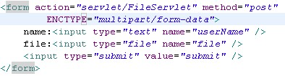
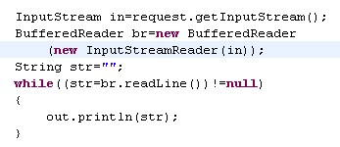
使用Servlet处理文件上传
表单元素中的
ENCTYPE属性
实现二进制上传
Servlet中使用
输入流处理二
进制数据，根据
判断使用二进制
文件流写入文件

Slide 4
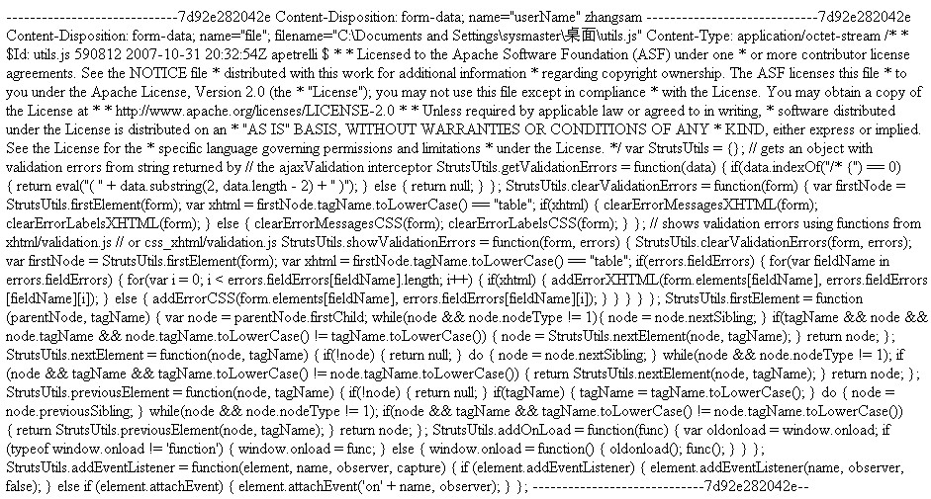
处理后的JSP显示结果
---------7d92e282042e 这个是用到的分隔符

Slide 5
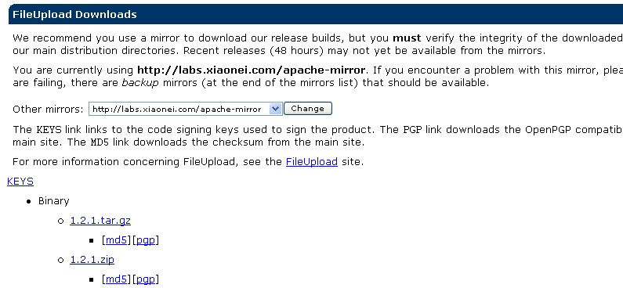
基于common-fileupload上传组件
下载组件包http://commons.apache.org/downloads/download_fileupload.cgi
文件上传是apache基金会commons项目中的一个子项目

Slide 6
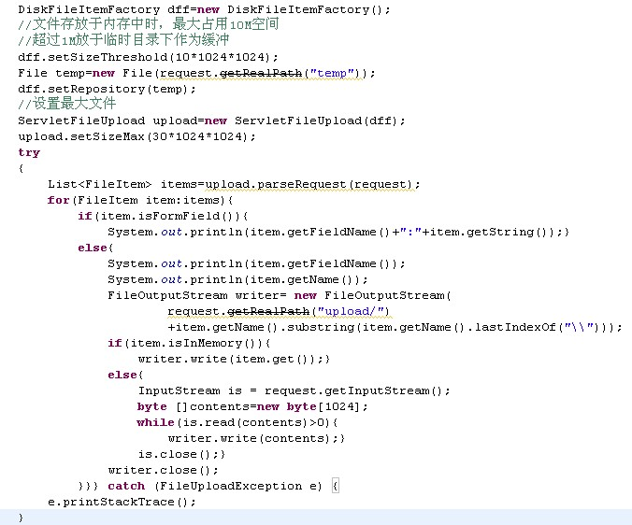
Servlet中基于common-fileupload组件的上传

Slide 7
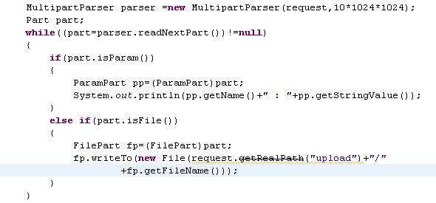
COS文件上传组件
COS组件，可由http://www.servlets.com/cos/网站下载

Slide 8
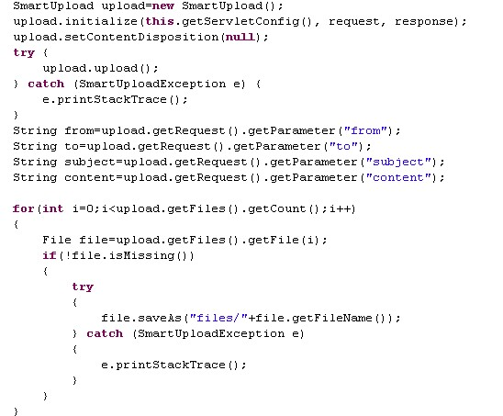
JSPSmart文件上传组件
JSPSmart，目前官网已不提供下载

Slide 9

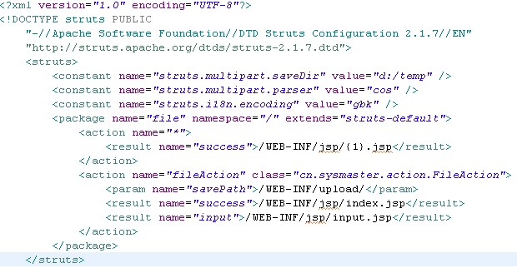

Struts2的文件上传—配置文件与表单
配置文件：
表单文件：

Slide 10
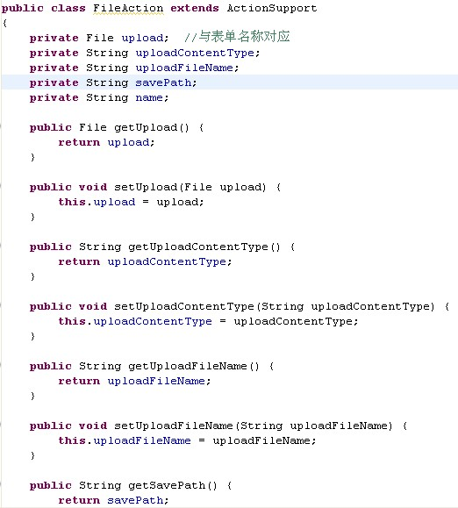
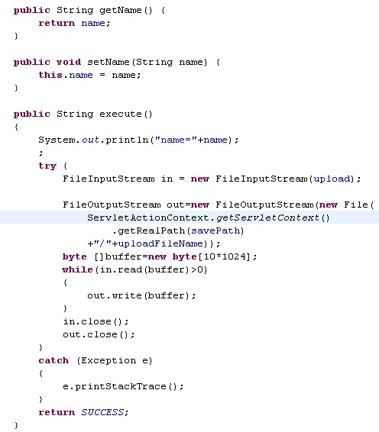
Struts2的文件上传—Acion类

Slide 11
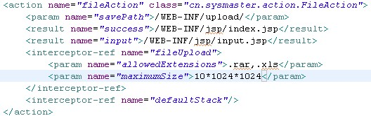
上传文件控制
类型控制
  execute()方法验证合法类型
  文件上传拦截器控制
文件大小控制
  execute()方法验证文件大小
  文件上传拦截器控制
配
置
示
例

Slide 12
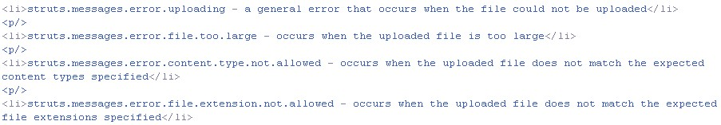

上传错误提示信息
可以在国际化文件中重定义错误提示信息

Slide 13
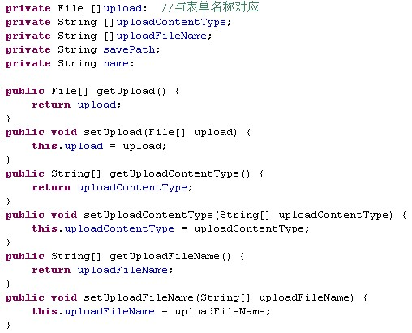
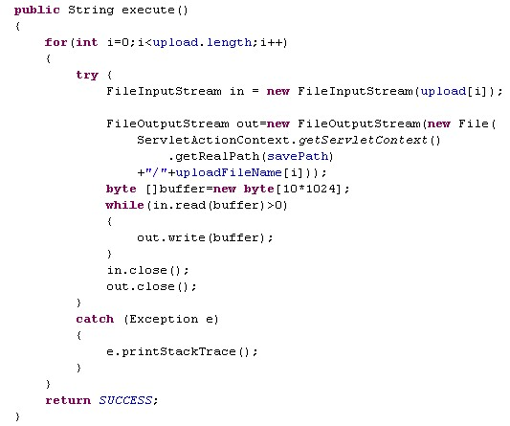
多文件上传

Slide 14
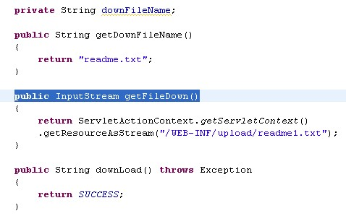
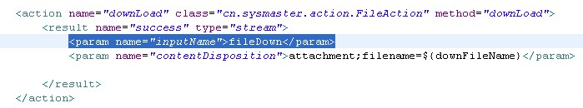
文件下载支持
说明：
1、方法名与参数inputName必须匹配
2、配置contentDisposiotion参数
3、其他参数可查看stream类型说明

Slide 15


